Slide 1
第六章 多层感知机
Notes:
多层感知机。

Slide 2
本章目录
6.1 概 述
6.2 激活函数
6.3 梯度下降学习规则
6.4 激活函数的梯度下降学习规则
6.5 多层感知机解决异或分类问题
6.6 多层感知机的分类原理
6.7 多层感知机的举例：耕种算法
6.8 可微激活函数函的多层感知机学习方法
6.9 反向传播算法
6.10 前向计算和反向传播算法举例

Slide 3
6.1 概 述
第六章 多层感知机
Notes:
感知机概述。

Slide 4
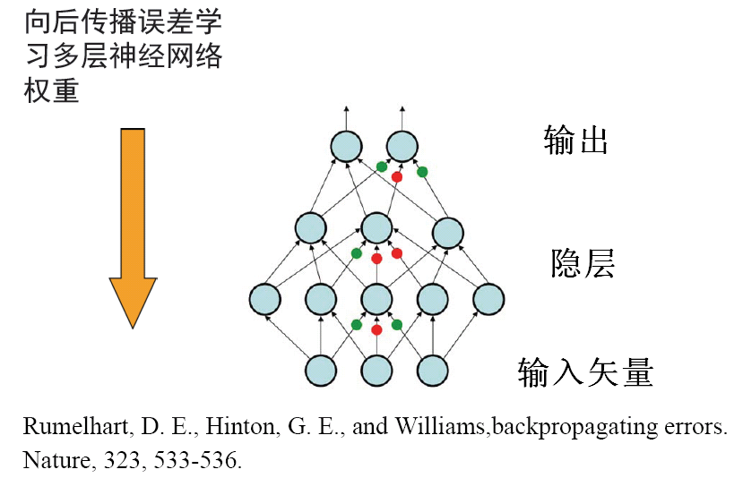
神经网络
神经网络的结构：输入层，隐层节点，输出层。
神经网络运用BP算法，反向传播误差，进行参数的学习。
Notes:
神经网络的结构：输入层，隐层节点，输出层。
神经网络运用BP算法，反向传播误差，进行参数的学习。

Slide 5
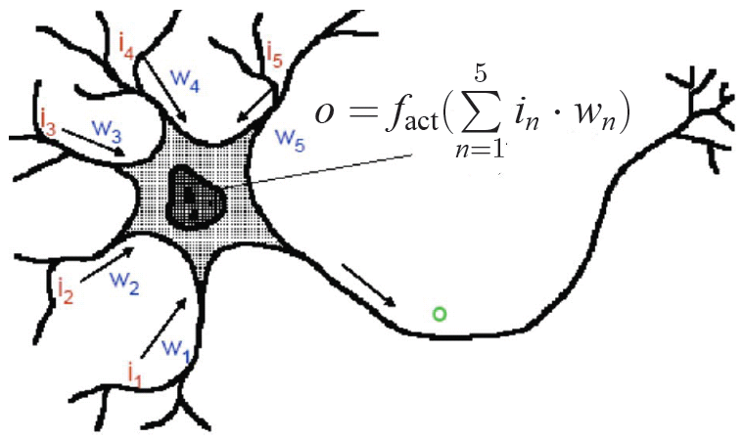
感知机的原理
最简的感知机由一个神经元构成。
输入信号i，与权重w相乘、求和后，通过激活函数f，作为输出o。
简单的感知机
Notes:
最简的感知机由一个神经元构成。
输入信号i，与权重w相乘、求和后，通过激活函数f，作为输出o。

Slide 6
输入信号为：i₁,…,i_{5。}
神经元对应的权重为：w₁,…,w_{5。}
信号i和权重w，加权求和。
再输入到激活函数，f_{act。}
最后把信号，输出到另一个神经元。

Slide 7
6.2 激活函数
第六章 多层感知机
Notes:
激活函数的类型。

Slide 8
激活函数
激活函数分成四种。
阈值，线性，分段线性，S形。
阈值
线性
S形函数的表达式
推导见后页
分段线性
S形
S形函数的微分表达式
Notes:
激活函数分成四种。
阈值，线性，分段线性，S形。
S形函数的表达式，S形函数的微分表达式。

Slide 9
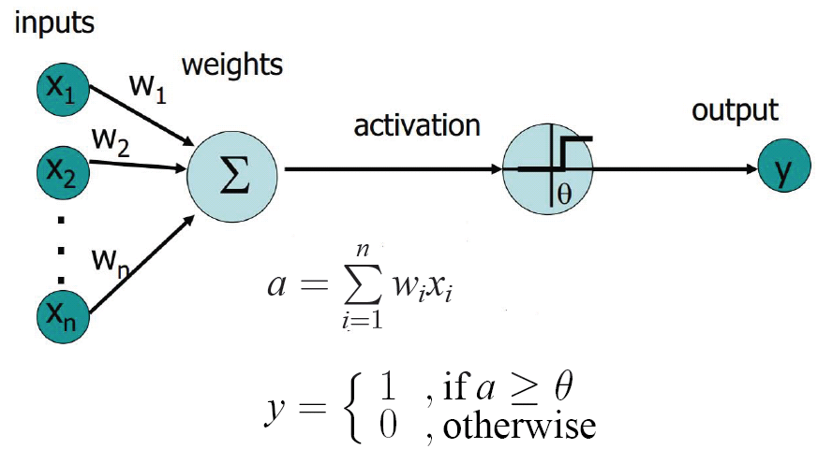
阈值逻辑单元
与权重加权后的信号，如果大于等于阈值，则输出信号为1。
否则，输出信号为0。
Notes:
与权重加权后的信号，如果大于等于阈值，则输出信号为1。
否则，输出信号为0。

Slide 10
总 结
输入信号x，和权重w，进行加权求和，得到α。
激活函数：起到阈值的作用。
当激活函数的输入α，大于等于阈值θ时，激活函数的输出y，为1。

Slide 11
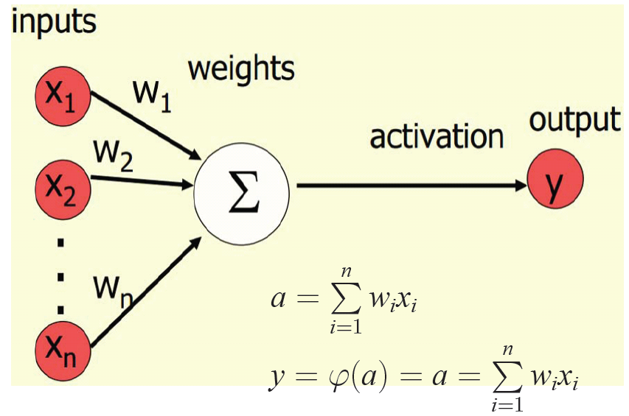
采用线性激活函数的神经元
采用线性激活函数，等同于：信号与权重加权后，直接作为神经元的输出。
Notes:
采用线性激活函数，等同于：信号与权重加权后，直接作为神经元的输出。

Slide 12
总 结
线性激活函数，表示为：
也就是，线性激活函数的输出值α ，等于它的输入值α。

Slide 13
S 形函数（Sigmoidal Functions）
信号x与权重w加权后，输入到S形激活函数。
S形函数中，有一个参数α， α值越大，S形函数就越陡。
Notes:
S形函数中，有一个参数alpha，alpha值越大，S形函数就越陡。
信号x与权重w加权后，输入到S形激活函数。

Slide 14
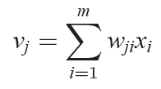
总 结
S形函数，又叫逻辑斯谛函数，表示为：
其中，参数α 的值越大，S形函数上升越陡。
当α趋于无穷大时，S形函数接近阈值函数。
S形函数的输入，是信号的加权求和，即：

Slide 15
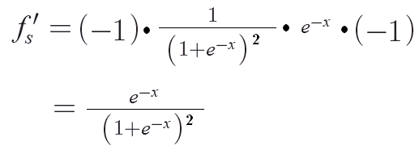
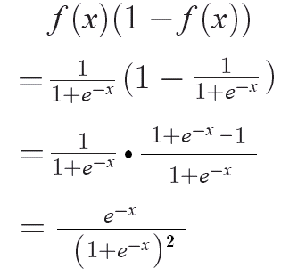
推导：S形激活函数的微分
得到S形函数的微分表达式

Slide 16
总 结
激活函数，从形状上分为四种：阈值，线性，分段式线性，S形
S形激活函数，表示为：
S形激活函数的微分，表示为：

Slide 17
6.3 梯度下降学习规则
第六章 多层感知机
Notes:
梯度下降学习。

Slide 18
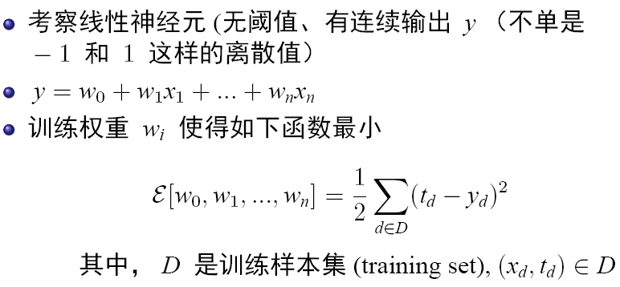
梯度下降学习规则
线性神经元：信号与权重加权后，直接作为神经元的输出。
y是神经元的输出
w0是偏置
目标函数：求解参数w，使所有样本点的“误差平方和”最小。
Notes:
线性神经元：信号与权重加权后，直接作为神经元的输出。
w0是偏置。
训练的目标函数：输出值误差的平方和。

Slide 19
总 结
是输入样本， 是真实值， 是预测值
使用线性神经元，来完成这个回归问题（输出是连续的）。
即激活函数的输出，等于它的输入。
输入信号，经过加权求和，通过线性激活函数后，得到输出：

Slide 20
神经元需要学习的目标函数，表示为：
即神经元需要通过学习算法，训练得到权重和偏置，使得预测误差最小。
Notes:
目标函数：是误差的平方和。

Slide 21
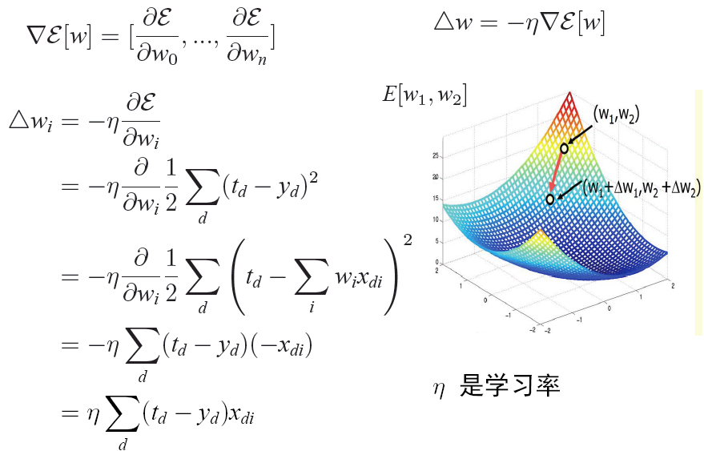
梯度下降法
更新参数：梯度的负方向
目标函数
线性激活函数
对x求导，推导见后页
负号抵消，得到权重增量表达式
Notes:
在目标函数中，对参数w求导。
yita是学习率。参数w的负梯度，乘上学习率，就是参数w的增量delta。
使用误差的平方，对参数w求导。
预测输出值y，是输入x与权重w，加权求和的结果。
只对单个w求导，括号中的求和符号，在求导后消失。
使用梯度下降法更新参数后，目标函数的值减小了。

Slide 22
总 结
使用目标函数 对每一个权重 ，进行求导，即：
求得所有权重的导数后，可以把整体权重在学习过程中的增量表示为：
其中， 为学习率。

Slide 23
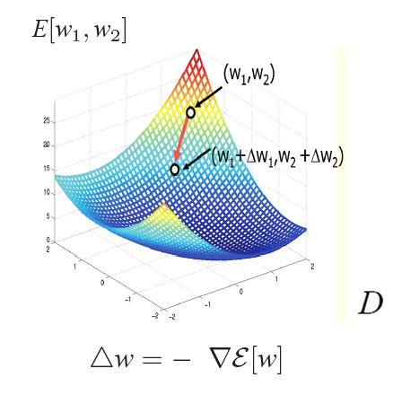
如果神经元，按照权重增量 的方向，来更新权重的话，得到的新的目标函数的值，会更小。即学习误差E，降低了。
下图，考虑在样本集D上，只有两个权重的情况。
按负梯度方向更新参数，学习误差（目标函数的值）降低了。

Slide 24
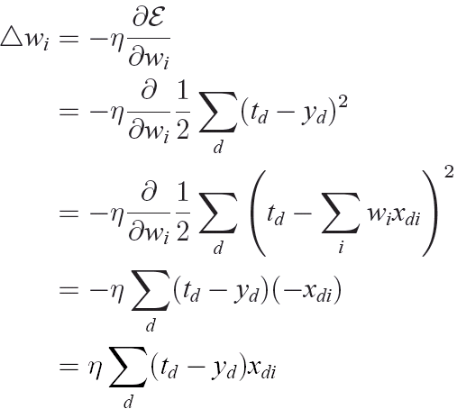
下面，推导单个权重的增量：
目标函数，是误差的平方。
输出值，是输入值和权重的加权求和。
对平方项求导，2倍和二分之一抵消。
对单个权重（第i个权重）求导，括号内的求和符号，在求导后消失。
对w求导，得到负x。
负号抵消，得到权重增量。
Notes:
目标函数，是误差的平方。
输出值，是输入值和权重的加权求和。
对单个权重求导，括号内的求和符号，在求导后消失。

Slide 25
随机梯度下降算法
Notes:
随机梯度下降：是针对单个样本，进行参数更新。
批量学习：是在整个数据集上，进行参数更新。

Slide 26
总 结
批量学习算法，和随机梯度下降算法的区别在于：
批量学习算法，在每一次学习过程中，在整个数据集上，更新权重。
随机梯度下降算法，在每一次学习过程中，在单个样本上，更新权重。

Slide 27
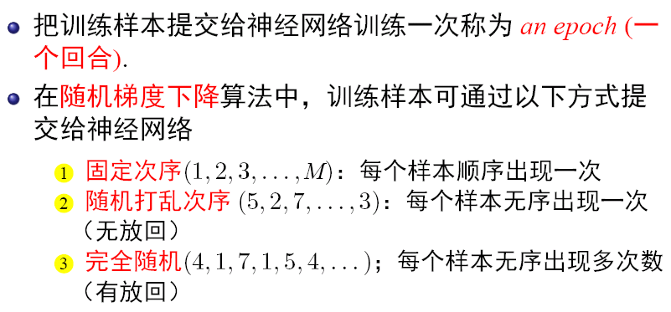
训练样本提交方式
Notes:
样本的构成方式。
epoch [‘i:pɒk]

Slide 28
6.4 激活函数的 梯度下降学习规则
第六章 多层感知机
Notes:
激活函数的梯度下降。

Slide 29
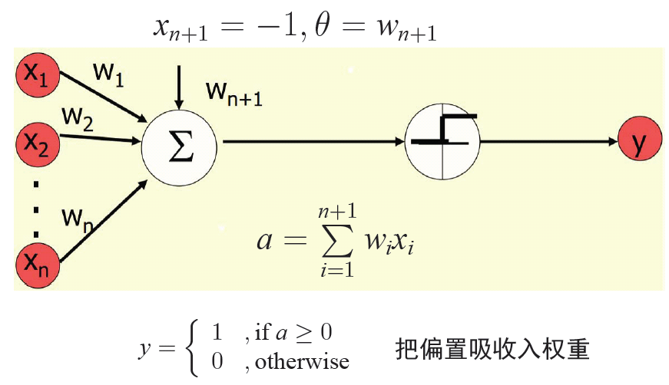
采用阈值激活函数的神经元
把偏置并入权重，放在第n+1维。
阈值激活函数
Notes:
把偏置并入权重，放在第n+1维。
在阈值激活函数中，如果输入和权重的加权求和，大于等于0，则神经元的输出为1。
否则，神经元的输出为0。

Slide 30
总 结
权重的第n+1个分量，接收偏置，即
阈值激活函数，表示为：
Notes:
把偏置并入权重的第n+1维。使输入的第n+1维，为-1。
如果激活函数的输入大于等于0，则神经元的输出为1。
否则，神经元的输出为0。

Slide 31
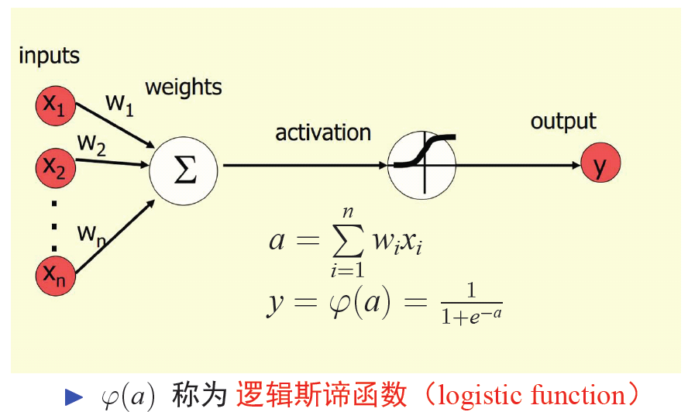
采用S 形激活函数的神经元
输入和权重，加权求和后，作为S形函数的输入。
Notes:
S形激活函数。
输入和权重，加权求和后，作为S形函数的输入。

Slide 32
总 结
S形激活函数，又叫逻辑斯谛函数，表示为：

Slide 33
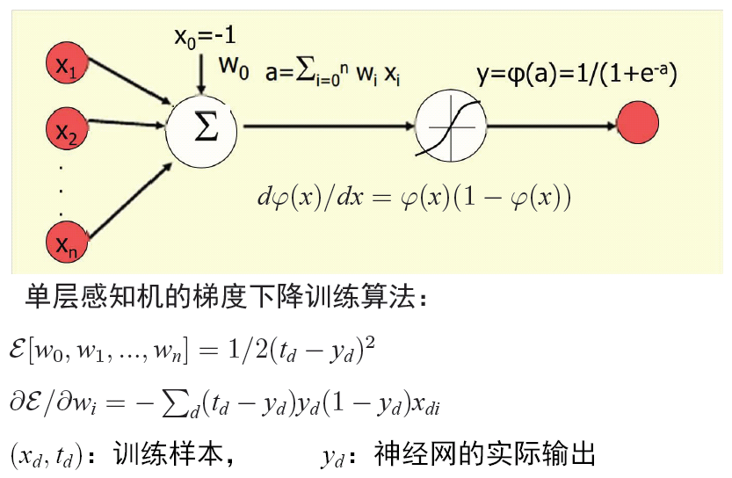
采用S 形激活函数的带偏置神经元
把偏置并入权重
S形激活函数的输出，就是神经元的输出y 。
对S形激活函数求导
求参数w的梯度
a对w求微分，得到x。
对误差平方项求导
对神经元的输出y求导
Notes:
把偏置并入权重。
S形激活函数的微分表达式。
针对S形激活函数，计算参数的梯度。带入S形函数的微分表达式。
预测的输出y，就是S形激活函数的输出。
a对w求微分，得到x。

Slide 34
总 结
权重的第0个分量，接收偏置，即：
S形激活函数，表示为：
S形激活函数的微分，表示为：

Slide 35
目标函数，表示为：
如果采用S形激活函数，权重每个分量的梯度，在所有样本集上，表示为：
下面，对上述梯度进行详细推导。
Notes:
目标函数，是误差的平方。
采用S形激活函数，权重的梯度表达式。

Slide 36
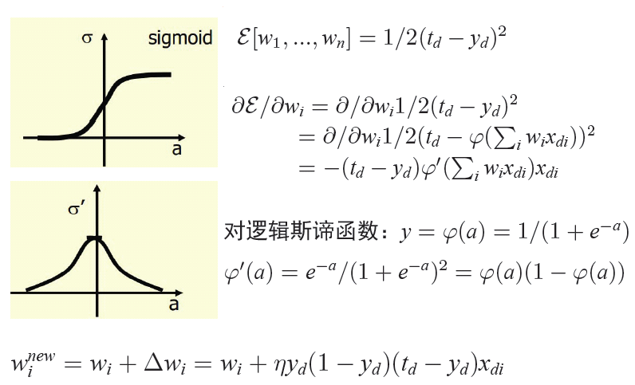
S 形函数的梯度下降规则
目标函数
对神经元的输出y求导
对权重w求导
对S形激活函数求导
学习率
负梯度方向：更新参数w
Notes:
目标函数，是误差的平方。
输出y，是输入与权重，加权求和后，再输入到S形激活函数的结果。
对平方项求导，得到括号乘以2，再乘上激活函数的微分，然后再乘上加权求和的系数，即输入x。
推导S形函数的微分表达式。（负1次方）求导后，变为负的（负2次方）。exp求导，是exp。负a求导，是-1。整理后，得到微分表达式。
带入S形函数的微分表达式，使用负梯度，乘上学习率，就得到参数的梯度下降更新公式。

Slide 37
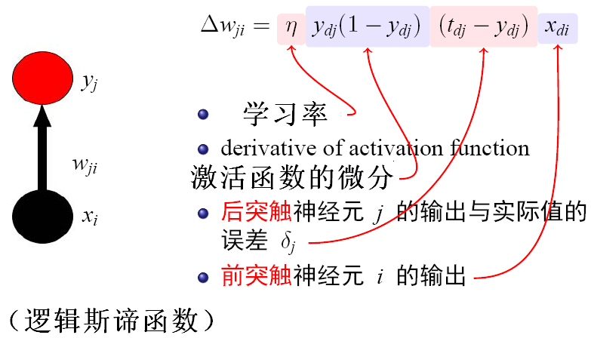
梯度下降学习规则
采用S形激活函数，参数w增量（负梯度）的组成部分
Notes:
理解：参数w梯度的组成部分。

Slide 38
6.5 多层感知机解决 异或分类问题
第六章 多层感知机
Notes:
异或分类问题。

Slide 39
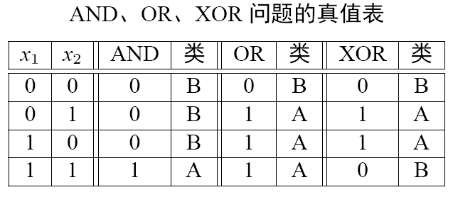
异或（XOR）问题
使用感知机实现：“与”，“或”，“异或”问题。
与：只有 x1=1, x2=1时，输出为1。
或：只要 x1, x2一个为1时，输出为1。
异或：x1, x2 取值不同时，输出为1。
输出结果分为2类。
Notes:
与，或，异或。
与：只有x1=1,x2=1时，输出为1。
或：只要x1,x2一个为1时，输出为1。
异或：x1,x2取值不同时，输出为1。
输出结果分为2类。

Slide 40
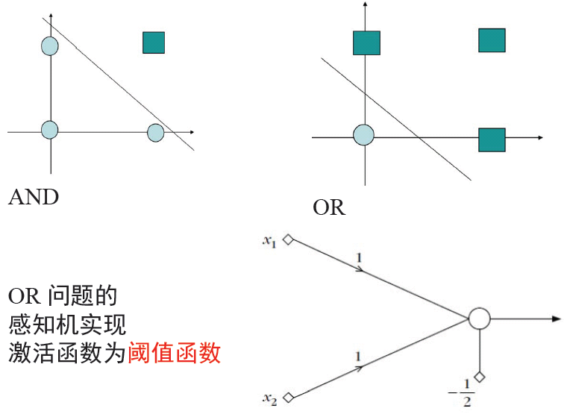
线性可分情形
与，或，运算结果是线性可分的。
或问题，采用阈值激活函数，权重为1,1，偏置为-1/2。分离平面为：x1+x2-1/2=0。（单层感知机编程已实现）
Notes:
与，或，运算结果是线性可分的。
或问题，采用阈值激活函数，权重为1,1，偏置为-1/2。分离平面为：x1+x2-1/2=0。

Slide 41
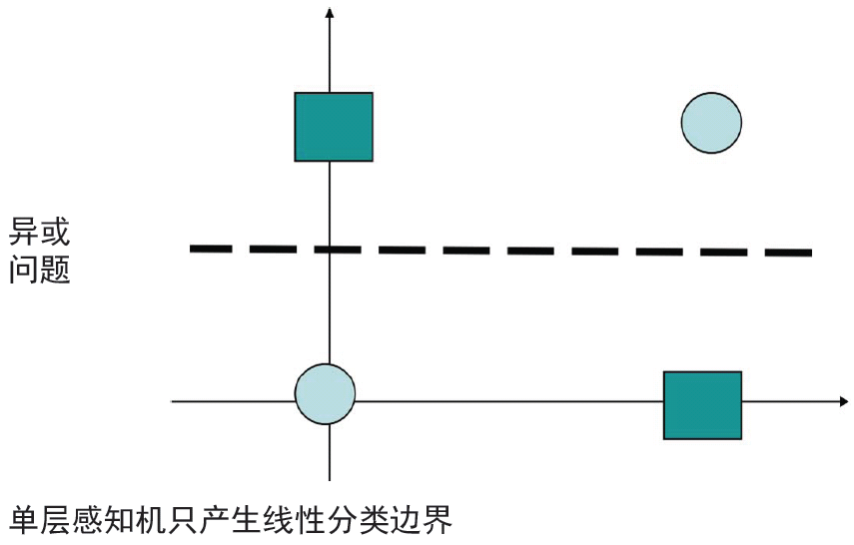
异或问题，是线性不可分的。
单层感知机，不能解决。
Notes:
异或问题，是线性不可分的。
单层感知机，不能解决。

Slide 42
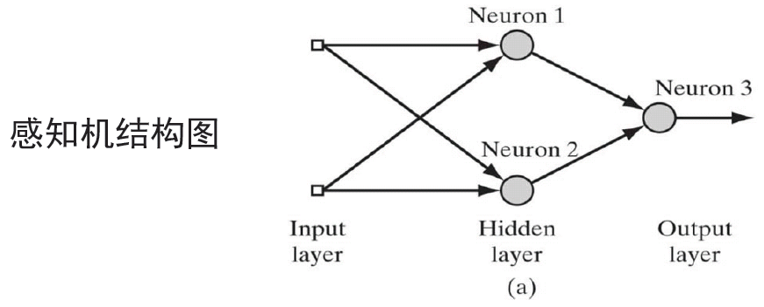
用2 层感知机解决XOR 问题
2层感知机，可以解决异或问题。划分2次分离平面。
隐层，使用2个神经元。
Notes:
2层感知机，可以解决异或问题。划分2次分离平面。
隐层，使用2个神经元。

Slide 43
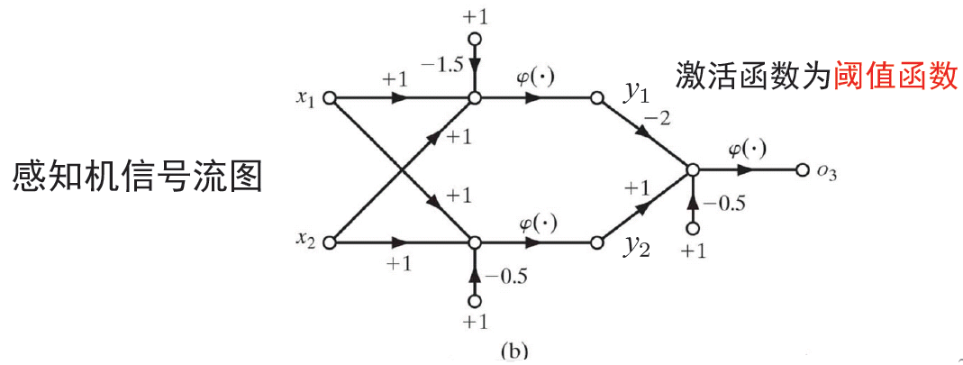
权重和偏置，如图。采用阈值激活函数。
得到神经元1,2,3的决策函数。
Notes:
权重和偏置，如图。采用阈值激活函数。
得到神经元1,2,3的决策函数。

Slide 44
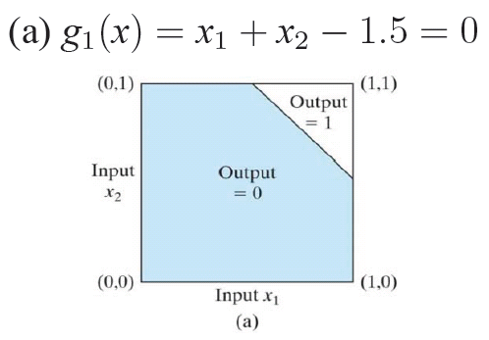
图中的两层感知机确定的决策线是:
神经元1的决策函数和分离超平面。
Notes:
神经元1的决策函数和分离平面。

Slide 45
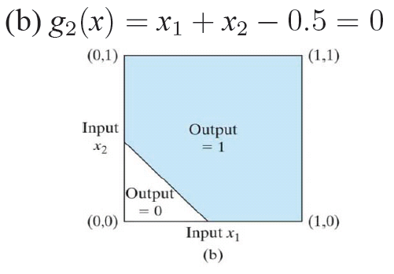
神经元2的决策函数和分离超平面。
Notes:
神经元2的决策函数和分离平面。

Slide 46
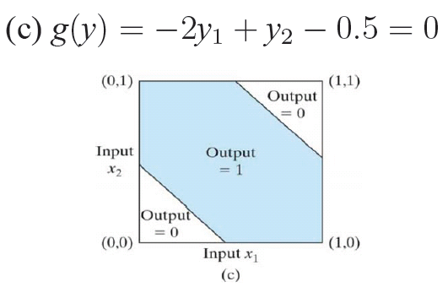
神经元3的决策函数和分离超平面。
Notes:
神经元3的决策函数和分离平面。

Slide 47
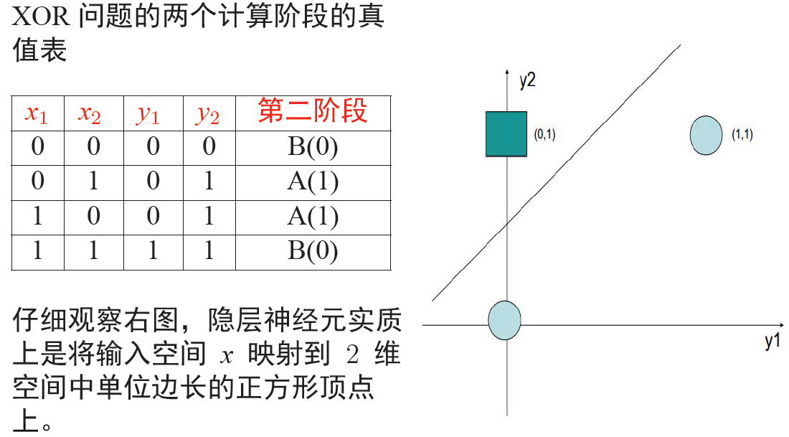
神经元1，将（1,1）点，分离出来。
神经元2，将（0,0）点，分离出来。
神经元3，将（1,1）点和（0,0）点，归为一类。
Notes:
神经元1，将（1,1）点，分离出来。
神经元2，将（0,0）点，分离出来。
神经元3，将（1,1）点和（0,0）点，归为一类。

Slide 48
Matlab：实现异或门（1）
close all,clear all,clc;
p=[0 1;1 1;0 0;1 0]; %多层感知机的输入
t=[1;0;0;1]; %多层感知机的输出

Slide 49
Matlab：实现异或门（2）
%感知器有两层，一共3个神经元。
%输入层的节点为1,2；
%隐层的节点为3,4；
%输出层的节点为5；
%权重和偏置的初始化。
w13=1;w14=1;w23=1;w24=1;w35=1;w45=-1;
b3=0;b4=0;b5=0;

Slide 50
Matlab：实现异或门（3）
%激活函数为S型函数，误差反向传播。
%多次迭代。
for i=1:1000
if mod(i,4)>0
n=mod(i,4); %重复使用4个样本点训练。
else
n=4;
end

Slide 51
Matlab：实现异或门（4）
x1=p(n,1); x2=p(n,2); %输入向量：2维
%正向计算：每个神经元激活函数的输出
x3=1/(1+exp(-(w13*x1+w23*x2+b3)));
x4=1/(1+exp(-(w14*x1+w24*x2+b4)));
x5=1/(1+exp(-(w35*x3+w45*x4+b5)));

Slide 52
Matlab：实现异或门（5）
%反向传播误差。
%首先，求神经元的局部梯度。（后面的%小节进行公式推导）
sig5=(x5-t(n))*x5*(1-x5);
sig3=sig5*w35*x3*(1-x3);
sig4=sig5*w45*x4*(1-x4);

Slide 53
Matlab：实现异或门（6）
%梯度下降法：更新隐层和输出层的权重%和偏置
w35=w35-sig5*x3;
w45=w45-sig5*x4;
b5=b5-sig5;

Slide 54
Matlab：实现异或门（7）
%梯度下降法：更新输入层和隐层的权重%和偏置
w13=w13-sig3*x1;
w23=w23-sig3*x2;
w14=w14-sig4*x1;
w24=w24-sig4*x2;
b3=b3-sig3;
b4=b4-sig4;
end

Slide 55
Matlab：实现异或门（8）
%完成训练后，输出4个样本的预测结果。
for i=1:4
x1=p(i,1);x2=p(i,2);
x3=1/(1+exp(-(w13*x1+w23*x2+b3)));
x4=1/(1+exp(-(w14*x1+w24*x2+b4)));
x5=1/(1+exp(-(w35*x3+w45*x4+b5)));
end

Slide 56
Matlab：实现异或门（9）
%输出可视化。
%绘制4个样本点。
x=p(:,1); y=p(:,2);
plot(x,y,'o');hold on;

Slide 57
Matlab：实现异或门（10）
绘制：多层感知机的2个分离超平面（隐层神经元）
x=-0.5:0.1:1.5;
y=-w13/w23*x-b3/w23;
plot(x,y);hold on;
x=-0.5:0.1:1.5;
y=-w14/w24*x-b4/w24;
plot(x,y);hold on;
w₁₃*x+w₂₃*y+b₃=0
w₁₄*x+w₂₄*y+b₄=0

Slide 58
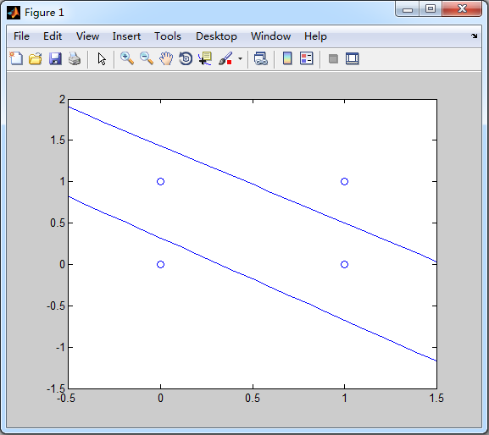
Matlab：运行结果

Slide 59
6.6 多层感知机的分类原理
第六章 多层感知机
Notes:
多层感知机的原理。

Slide 60
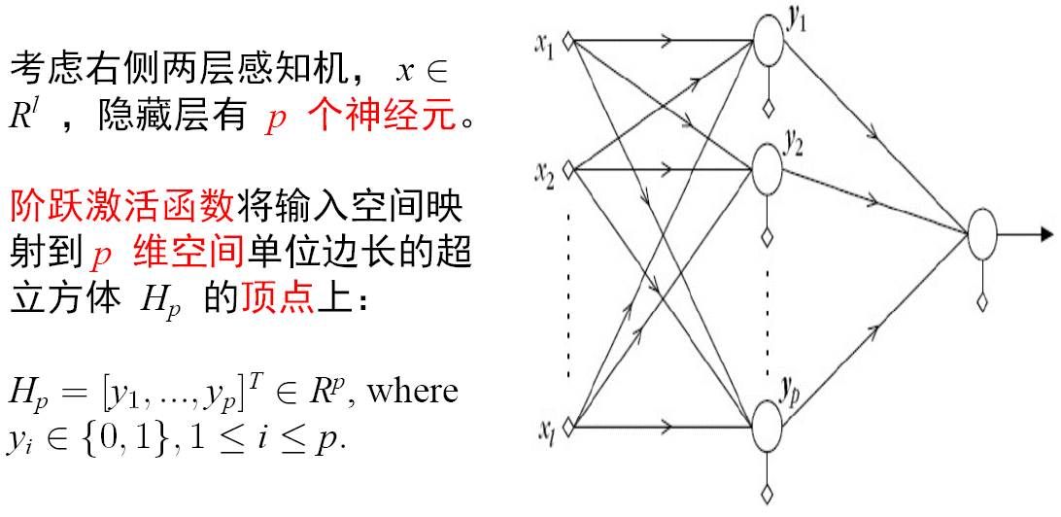
多层感知机到底在做什么？

Slide 61
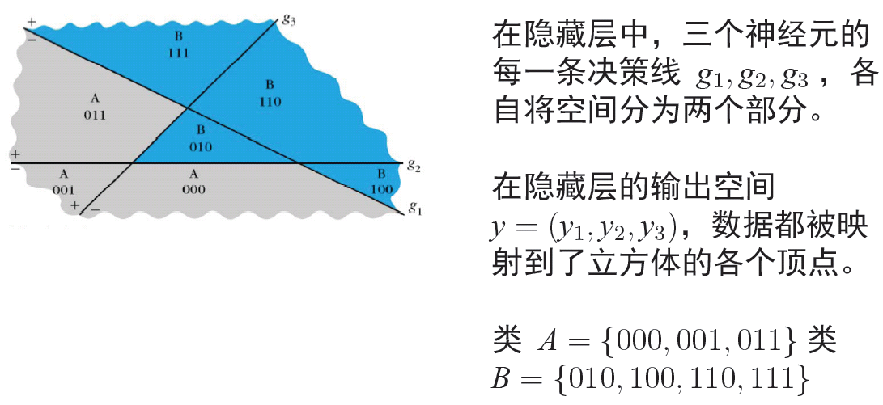
分类任务：二分类
假设第一个隐层有3个神经元。
在隐层，每个神经元用一条决策线，实现二分类。
共分为7个空间（顶点）。
Notes:
假设隐层有3个神经元。
在隐层，每个神经元用一条决策线，实现二分类。
共分为7个空间，2个类别。

Slide 62
第二个隐层的分离超平面，将7个顶点，分成两类。

Slide 63
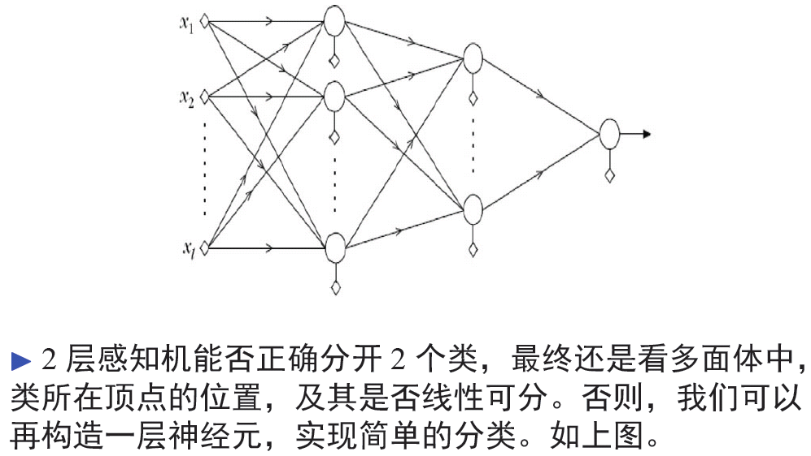
如果数据仍然线性不可分，则为感知机增加隐层，实现正确分类。
Notes:
如果数据线性不可分，则为感知机增加隐层，实现正确分类。

Slide 64
多层感知机，有多个隐层。
每个隐层“浓缩”数据。
使用多次映射，能够实现正确分类。
Notes:
多层感知机，有多个隐层，每个隐层“浓缩”数据，使用多次映射，能够实现正确分类。

Slide 65
多层感知机的设计方法

Slide 66
6.7 多层感知机的举例: 耕种算法
第六章 多层感知机
Notes:
耕种算法。

Slide 67
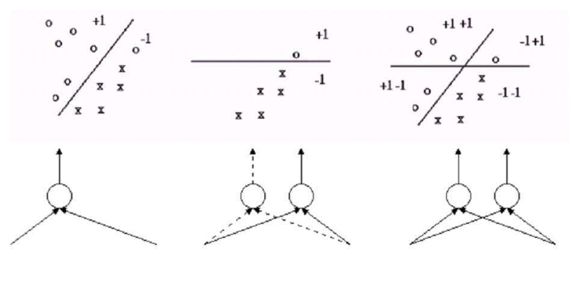
Tilling（耕种，耕作）算法
每个神经元的决策线不一样。
2个神经元，划分4个空间，实现二分类（圆形、叉形）。
Notes:
每个神经元的决策线不一样。2个神经元，划分4个空间，实现二分类。

Slide 68
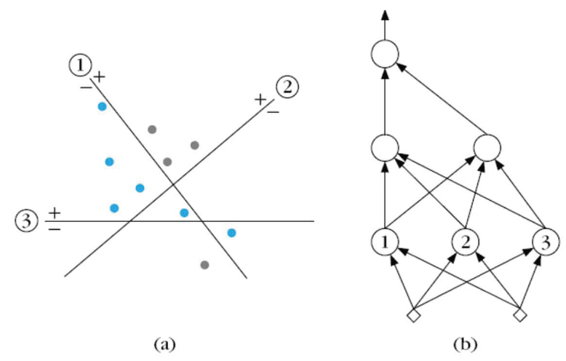
第一层，3个神经元，划分7个空间。
第二层2个神经元，将7个顶点，分为两类。
第三层1个神经元，实现“分类标签”的分配。
Notes:
第一层，3个神经元，划分7个空间。
第二层2个神经元，将7个顶点，分为两类。
第三层1个神经元，实现“分类标签”的分配。

Slide 69
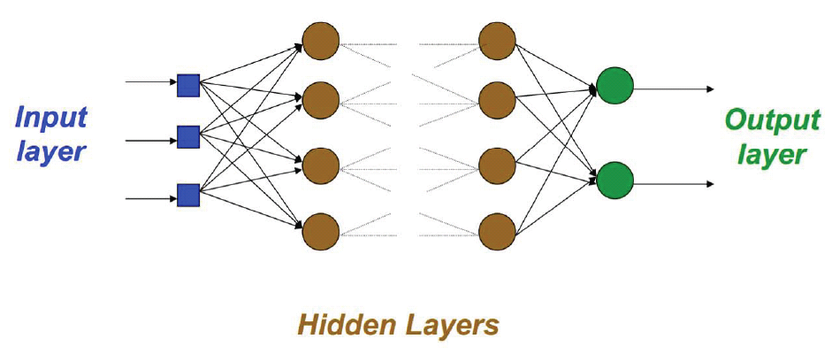
多层感知机的结构
输出层神经元
隐层神经元
Notes:
多层感知机的结构

Slide 71
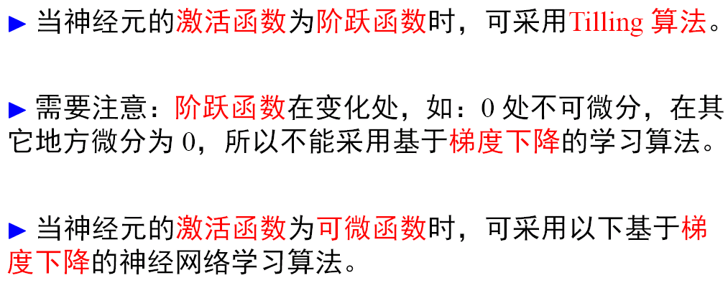
耕种（增加隐层）

Slide 72
6.8 可微激活函数函的 多层感知机学习方法
第六章 多层感知机
Notes:
可微激活函数的多层感知机学习。

Slide 73
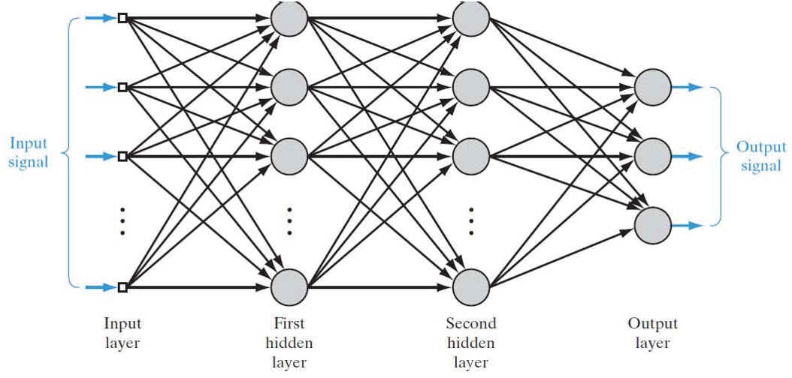
可微激活函数的 多层感知机学习方法
多层感知机的结构：有输入层、隐层、输出层。完成多分类。
Notes:
多层感知机结构。完成多分类。

Slide 74
样本输入值
样本输出值
Notes:
样本输入值，样本输出值。

Slide 75
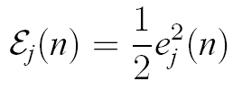
误差e 的表示
输入层接收的信号为：
输出层的第j个神经元，输出的信号为：
第j个神经元，输出信号的误差为：
需要最小化的误差能量函数为：
Notes:
能量函数：是误差的平方。

Slide 76
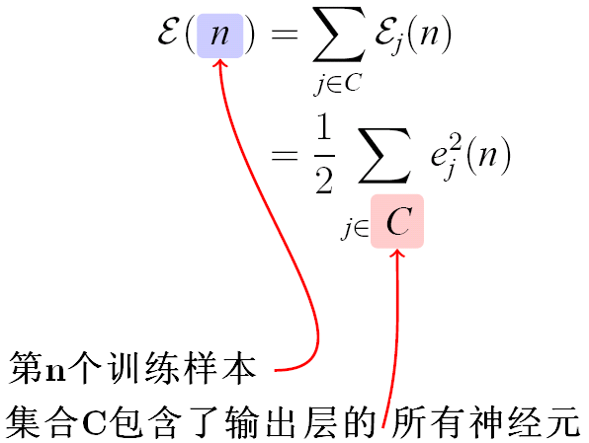
误差的能量 e²
对单个样本，所有输出层的神经元，误差平方的总和为：
Notes:
单个样本的误差能量

Slide 77
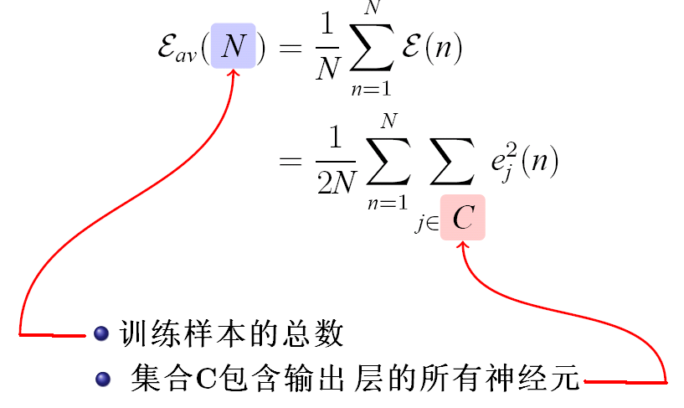
在所有训练样本上的误差能量的均值：

Slide 78
误差的反向传播
单个输出神经元的误差计算
偏置并入权重
经过激活函数
计算：预测值与真实值的误差。
输入与权重，加权求和。
Notes:
偏置并入权重。
输入与权重，加权求和。
经过激活函数。
计算：预测值与真实值的误差。
单个输出神经元的误差计算。

Slide 79
诱导局部域
n表示：第n个样本，或迭代次数。
神经元j的诱导局部域，表示为：
权重w_{ji}只出现在神经元j的诱导局部域中（i表示上一层的第i个神经元，j表示当前层的第j个神经元）。
在激活函数的作用下，神经元的输出，表示为：
对上一层神经元的输出，进行加权求和
诱导局部域，输入到激活函数。
Notes:
诱导局部域，输入到激活函数。

Slide 80
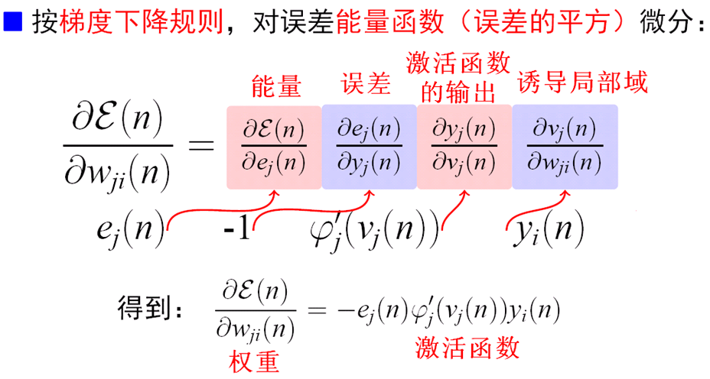
w_{ji}(n) 的梯度下降更新
参数w的梯度：能量函数，对参数w求导（推导见下页）。
Notes:
能量函数，对参数求导。

Slide 81
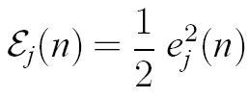
推导：参数w的求导
能量函数，对误差求导。
误差，对激活函数的输出求导。
激活函数的微分。
诱导局部域，对权重求导。
Notes:
能量函数，对误差求导。
误差，对激活函数的输出求导。
激活函数的微分。
诱导局部域，对输入求导。

Slide 82
使用梯度下降法，更新参数w。
参数增量：负梯度，与学习率的乘积。
参数w的梯度
Notes:
负梯度方向，乘上学习率。
使用梯度下降，更新参数。

Slide 83
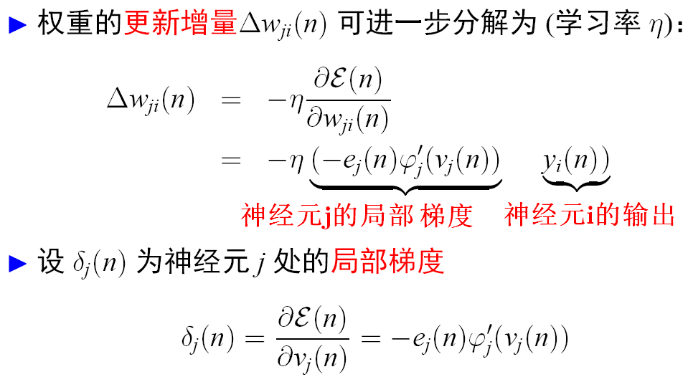
局部梯度：输出层神经元
从参数w的增量中，分离出局部梯度。
局部梯度定义为：能量函数对诱导局部域的微分。
输出层局部梯度：误差与激活函数微分的乘积，带上负号。
Notes:
从参数的梯度中，分离出局部梯度。
误差与激活函数微分的乘积。

Slide 84
在参数w的增量中，局部梯度记为：delta。
Notes:
令局部梯度为delta。

Slide 85
局部梯度：倒数第二层神经元（1）
倒数第二层的神经元为：j 。
与 j 相连的输出层神经元为 k，共C 个。
倒数第二层神经元的局部梯度：
能量函数，对倒数第二层神经元的诱导局部域的微分。

Slide 86
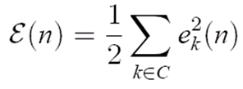
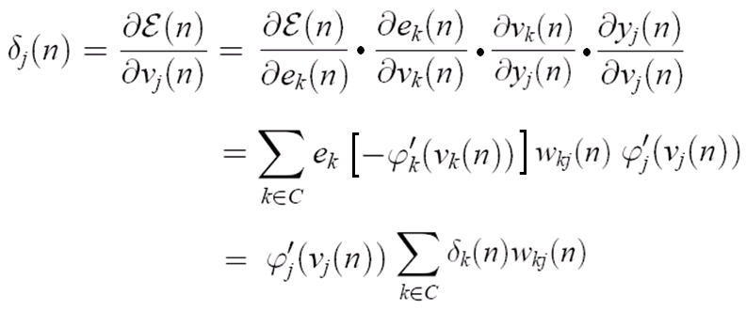
局部梯度：倒数第二层神经元（2）
能量函数，对输出层神经元的误差求导：

Slide 87
局部梯度：倒数第二层神经元（3）
误差，对输出层神经元的诱导局部域求导：

Slide 88
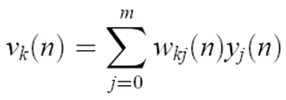
局部梯度：倒数第二层神经元（4）
输出层神经元的诱导局部域，对倒数第二层神经元的输出求导：
对单个神经元j 的输出求导，因此，去掉求和符号。

Slide 89
局部梯度：倒数第二层神经元（5）
倒数第二层神经元的输出，对诱导局部域求导：

Slide 90
局部梯度：倒数第二层神经元（6）
在倒数第二层神经元的局部梯度中，带入输出层神经元的局部梯度：
推出：倒数第二层神经元的局部梯度！

Slide 91
局部梯度：其他隐层神经元
j 为前神经元。k 为后神经元。
后神经元 k 的局部梯度为：
前神经元 j 的激活函数的微分为：
神经元 k 和 j 相连的权重为：
因此，可以使用下面的递推式，得到隐层神经元的局部梯度：
局部梯度的定义：能量函数，对诱导局部域的微分。

Slide 92
总 结
梯度下降法更新参数 w：
输出层神经元的局部梯度：
隐层神经元的局部梯度：

Slide 93
6.9 反向传播算法
第六章 多层感知机
Notes:
反向传播算法。

Slide 94
反向传播算法
给定训练样本
第一步，初始化权重，满足均匀分布，均值为0。
第二步，从训练样本中进行抽样，形成训练序列。
第三步，在网络中进行前向计算。

Slide 95
第四步，在网络中进行反向计算。
计算网络的局部梯度：
更新权重：
误差，以及激活函数的微分，带上负号。
输出层神经元
隐层神经元
激活函数的微分，以及后一层的局部梯度，与权重的加权求和。
参数增量：学习率，局部梯度，前一层神经元的输出，相乘，带上负号。
Notes:
前后两层神经元，局部梯度的传递公式

Slide 96
第五步，对于新的训练样本序列，重复第三步的前向计算，和第四步的反向计算，直到网络收敛。

Slide 97
6.10 前向计算和反向传播算法 举例
第六章 多层感知机
Notes:
多层感知机的运算举例。

Slide 98
计算例子
神经网有三层。
第一层（输入层），2个节点。
第二层（隐层），2个节点。
第三层（输出层），1个节点。
Notes:
神经网有三层。第一层（输入层），2个节点。第二层（隐层），2个节点。第三层（输出层），1个节点。

Slide 99
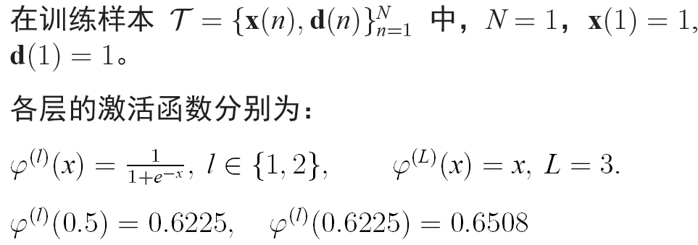
训练数据集：
只有一个样本点，输入特征只有一个维度（值为1），输出值为1。
输入层、隐层：S形激活函数。
输出层：线性激活函数。
给出S形激活函数的两个输入值、输出值。
Notes:
一个样本点
样本点只有一个维度，值为1
真实的输出为1
前两层：S形激活函数
输出层：线性激活函数

Slide 100
前向计算

Slide 101
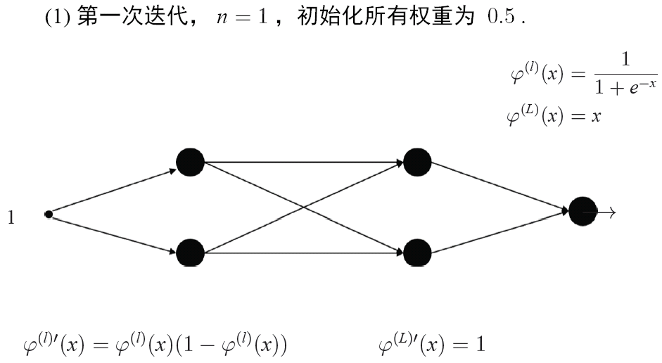
S形激活函数的微分表达式。
线性激活函数的微分表达式。

Slide 102
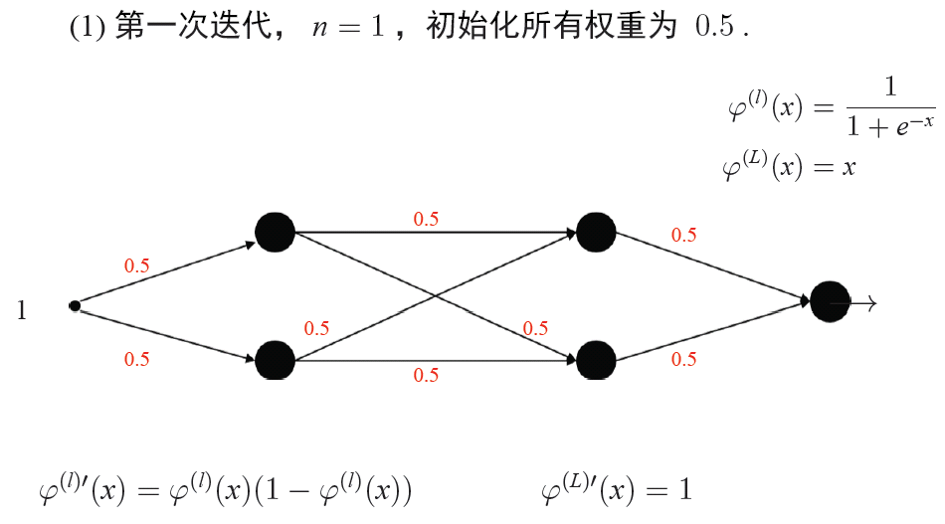
标记：每个神经元的权重。

Slide 103
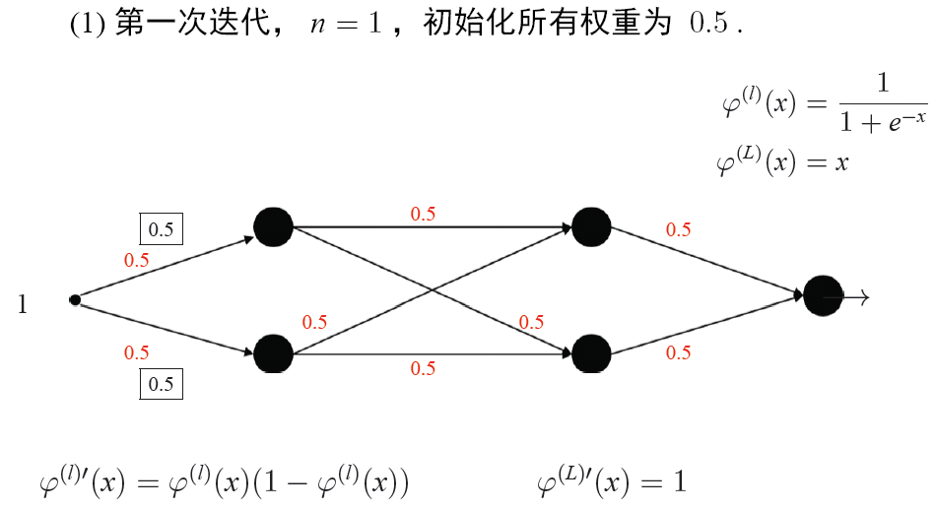
蓝框，表示诱导局部域：输入与权重的加权求和。

Slide 104
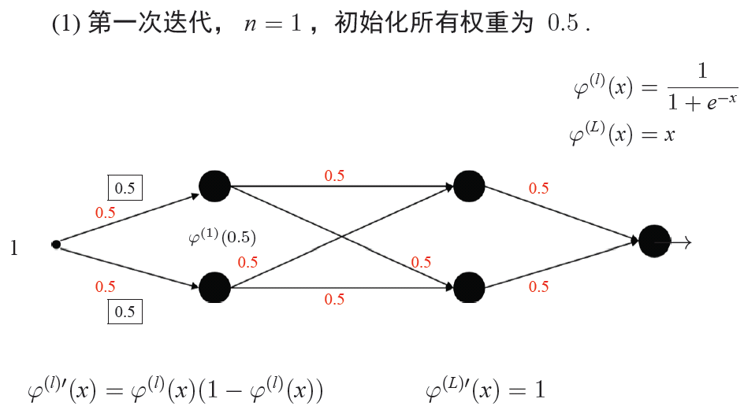
将诱导局部域，输入到激活函数。第一层使用S形激活函数。

Slide 105
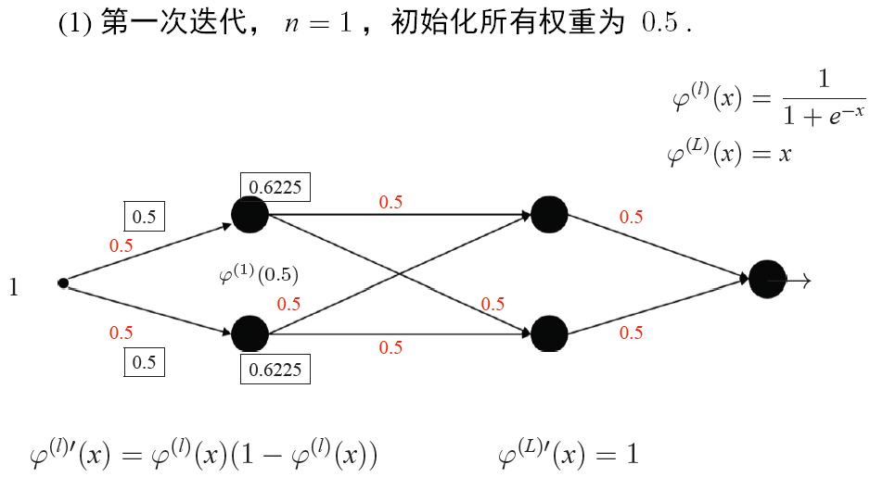
绿框：计算出第一层激活函数的输出值。

Slide 106
第二层的输入与权重，进行加权求和，得到诱导局部域。

Slide 107
将诱导局部域，输入到激活函数。第二层使用S形激活函数。

Slide 108
计算出第二层激活函数的输出值。

Slide 109
第三层的输入与权重，进行加权求和，得到诱导局部域。

Slide 110
将诱导局部域，输入到激活函数。第三层使用线性激活函数。

Slide 111
计算出第三层激活函数的输出值。

Slide 112
反向传播

Slide 113
计算神经网输出值与真实值的误差。
Notes:
先算误差e

Slide 114
计算公式：输出层神经元的局部梯度
误差，以及激活函数的微分，带上负号。
Notes:
计算输出层（第三层）的局部梯度，德尔塔

Slide 115
计算出输出层的局部梯度值
激活函数的微分
误差

Slide 116
计算公式：第二层（隐层神经元）的局部梯度
激活函数的微分，以及后一层的局部梯度，与权重的加权求和。
Notes:
计算中间层的局部梯度

Slide 117
计算出第二层的局部梯度值
输出层的局部梯度
激活函数的微分
权重
Notes:
计算第二层的局部梯度

Slide 118
计算出第一层的局部梯度值
第二层的局部梯度
激活函数的微分
权重
求和
Notes:
计算第一层的局部梯度

Slide 119
权重初值
第一层神经元
第二层神经元
输出层神经元
参数增量：学习率，局部梯度，输入，相乘，带上负号。
Notes:
权重更新

Slide 120
隐层：
激活函数的微分，以及后一层的局部梯度，与权重的加权求和。
第一层
第二层
输出层：误差，以及激活函数的微分，带上负号。
计算每层的局部梯度
Notes:
再次反向传播误差
计算每层的局部梯度

Slide 121
参数增量：学习率，局部梯度，输入，相乘，带上负号。
Notes:
再次更新权重

Slide 122
激活函数的输出
诱导局部域
Notes:
网络更新后，前向计算输出

Slide 123
权值更新表
误差的反向传播算法，减小了输出值的误差。

Slide 124
Pytorch：实现cifar-10分类（1）
对输入图像作二维卷积

Slide 125
Pytorch：实现cifar-10分类（1）
数据归一化处理，避免数据过大，导致网络性能不稳定。

Slide 126
Pytorch：实现cifar-10分类（1）
激活函数ReLU

Slide 127
Pytorch：实现cifar-10分类（2）
定义：输入、输出通道数，模块的数目。

Slide 128
Pytorch：实现cifar-10分类（2）
全连接层：实现标签分类

Slide 129
Pytorch：实现cifar-10分类（2）
均值pooling

Slide 130
Pytorch：实现cifar-10分类（3）
使用残差网，实现分类

Slide 131
Pytorch：实现cifar-10分类（3）
加载：训练数据和测试数据

Slide 132
Pytorch：实现cifar-10分类（3）
Cifar-10数据集的10个类别

Slide 133
Pytorch：实现cifar-10分类（4）
网络的训练阶段。
损失函数：交叉熵

Slide 134
Pytorch：实现cifar-10分类（4）
输出到文件

Slide 135
Pytorch：实现cifar-10分类（5）
网络的分类结果

Slide 136
Pytorch：实现cifar-10分类（5）
网络损失值

Slide 137
Pytorch：实现cifar-10分类（5）
更新网络权重和偏置

Slide 138
Pytorch：实现cifar-10分类（5）
分类正确的样本数目

Slide 139
Pytorch：实现cifar-10分类（6）
网络的测试阶段。
网络的分类结果

Slide 140
Pytorch：实现cifar-10分类（6）
分类正确的样本数目

